Slide 1
Археологическое наследие Кузбасса: Промышленновский округ
Марочкин Алексей Геннадьевич
кандидат исторических наук, зав. лаборатории археологии Института экологии человека ФИЦ УУХ СО РАН, г. Кемерово

Slide 2
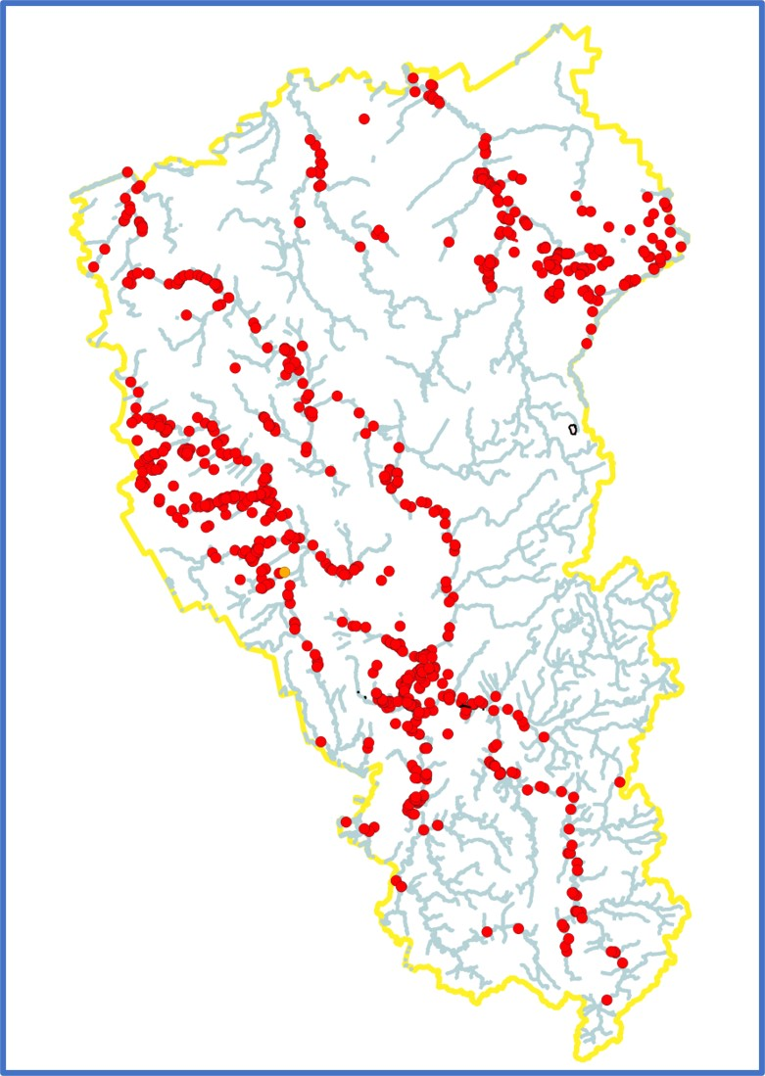
30 тыс. лет назад
10 тыс. лет назад
17 век
Среднее Приобье
Средний Енисей
Верхнее Приобье
Кузнецкий Алатау
Салаирский кряж
Горная Шория

Slide 3
На территории Промышленновского округа известно 111 разновременных археологических памятников.
Новокаменный век - 5 памятников
Бронзовый век – более 40 памятников
Ранний железный век – 5 памятников
Средневековье – 28 памятников
Новое время – 3 памятника
Самый древний – 6 тыс. лет назад.
Самый «МОЛОДОЙ» - 300 лет назад.
новокаменный век
бронзовый век
Ранний железный век
Средневековье
Новое время
| 8 тыс.
лет назад
| 4,5 тыс.
лет назад
| 2,5 тыс.
лет назад
| 1,5 тыс.
лет назад
| 400
лет назад

Slide 4
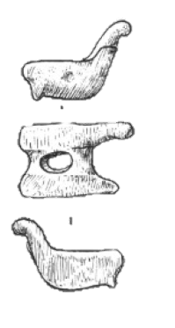
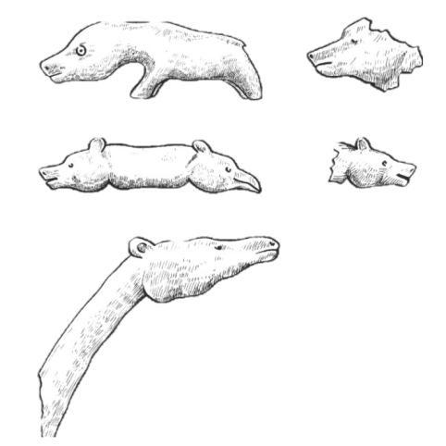
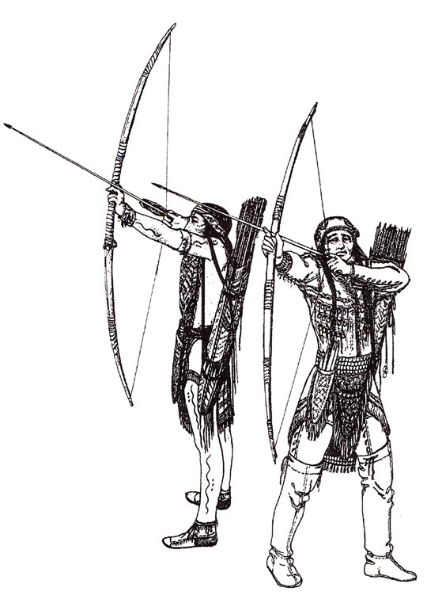
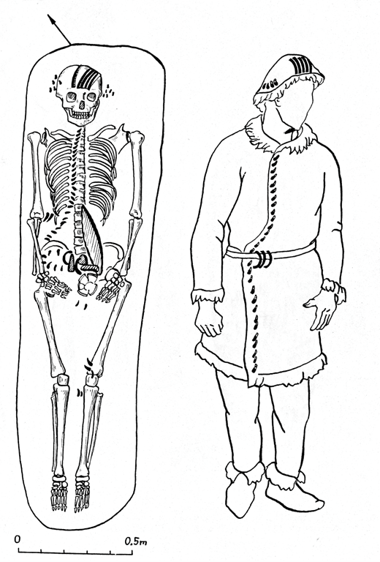
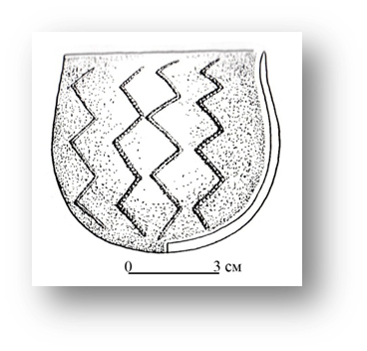
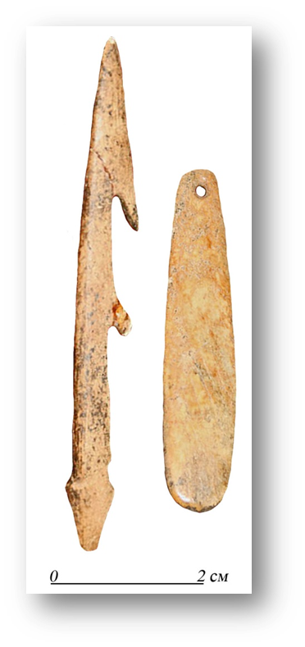
Новокаменный век 8-5 тысяч лет назад
Охотники, собиратели, рыболовы
Известны памятники вблизи:
с. Лебеди,
д. Плотниково,
д. Еремино,
с. Васьково
Гончары, косторезы и камнеобработчики

Slide 5
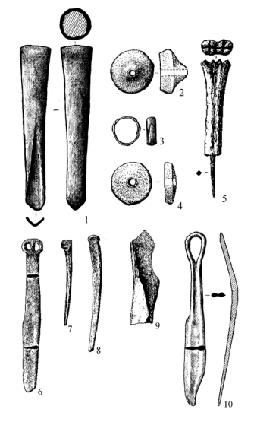
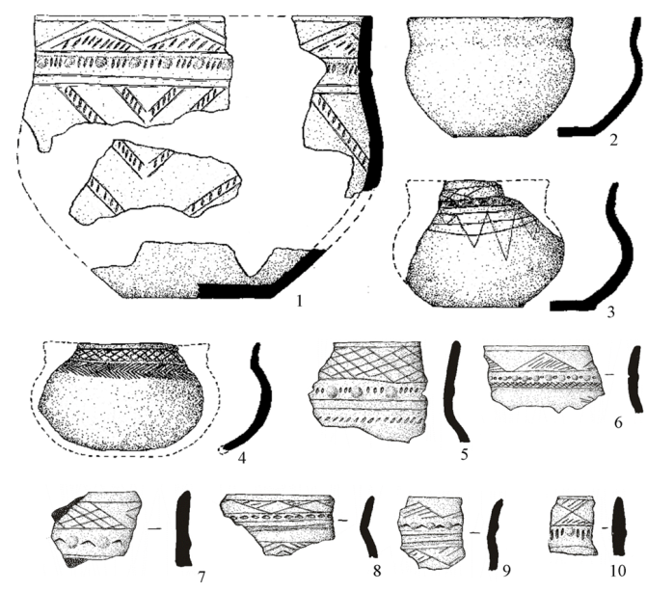
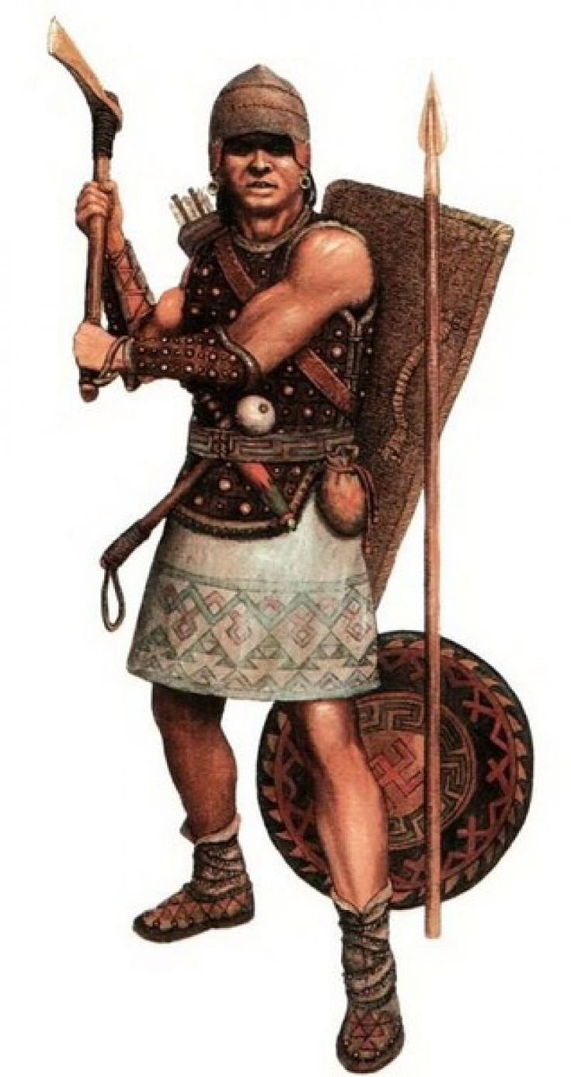
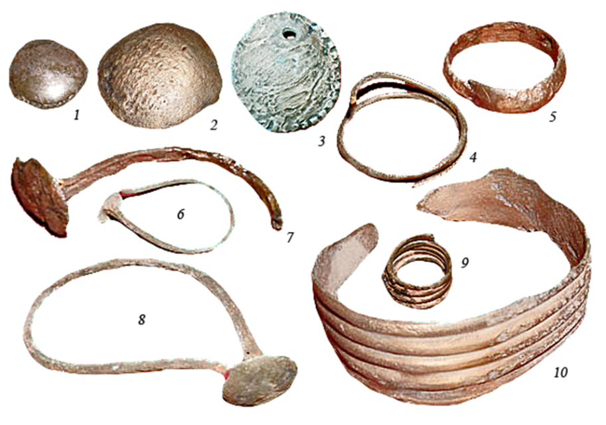
Бронзовый век 4,5 - 3 тысяч лет назад
Первые земледельцы и животноводы в Кузбассе
Известны памятники вблизи:
с. Ваганово,
с. Васьково,
д. Еремино,
с. Журавлево,
с. Лебеди,
д. Портнягино,
д. Плотниково,
с. Титово,
с. Тарасово,
д. Усть-Тарсьма
Гончары, металлурги и литейщики
Воины, обитавшие на территории от Иртыша до Енисея

Slide 6
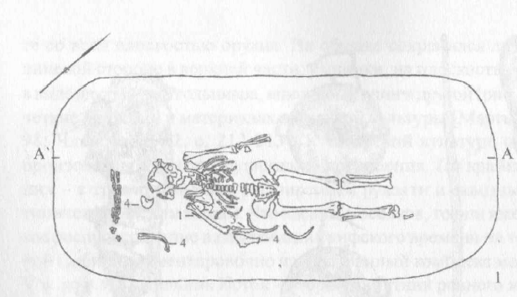
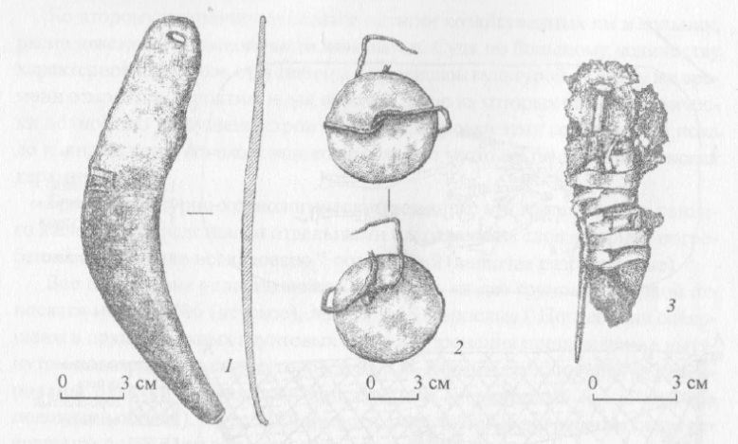
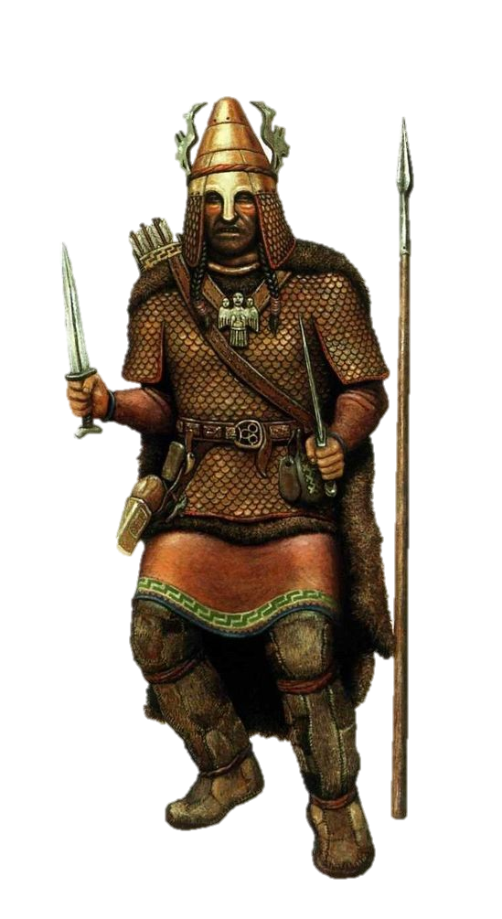
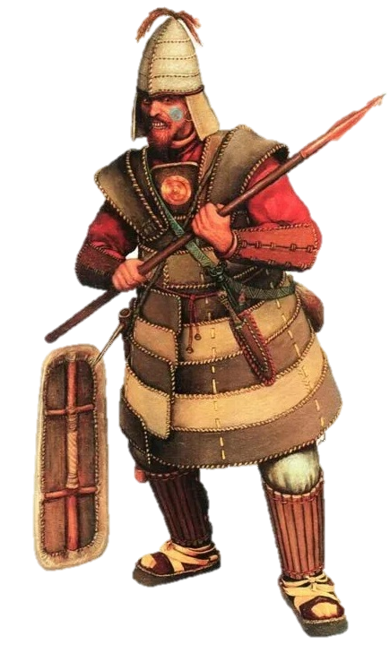
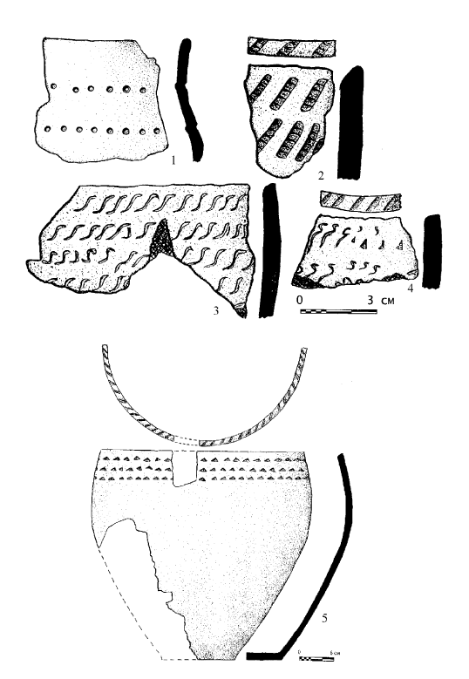
Ранний железный век 2,5 – 1,6 тыс. лет назад
Известны памятники вблизи:
пос. Голубево,
с. Журавлево,
с. Титово,
д. Усть-Тарсьма
Представители лесостепного скифо-сибирского мира
Представители южно-таёжного мира
Воины, скотоводы, земледельцы
Воины, скотоводы, охотники

Slide 7
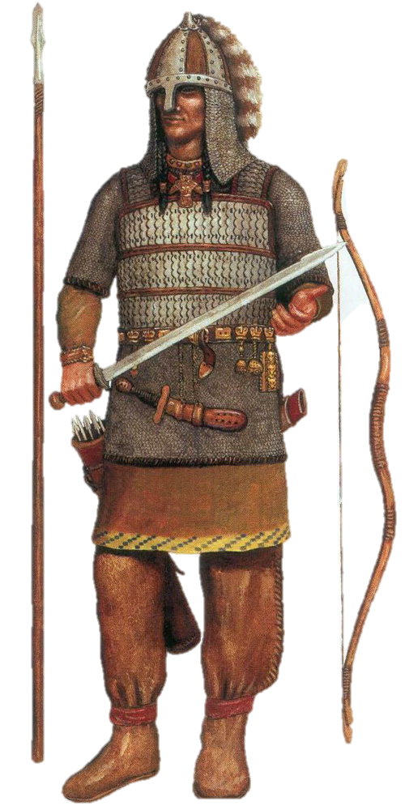
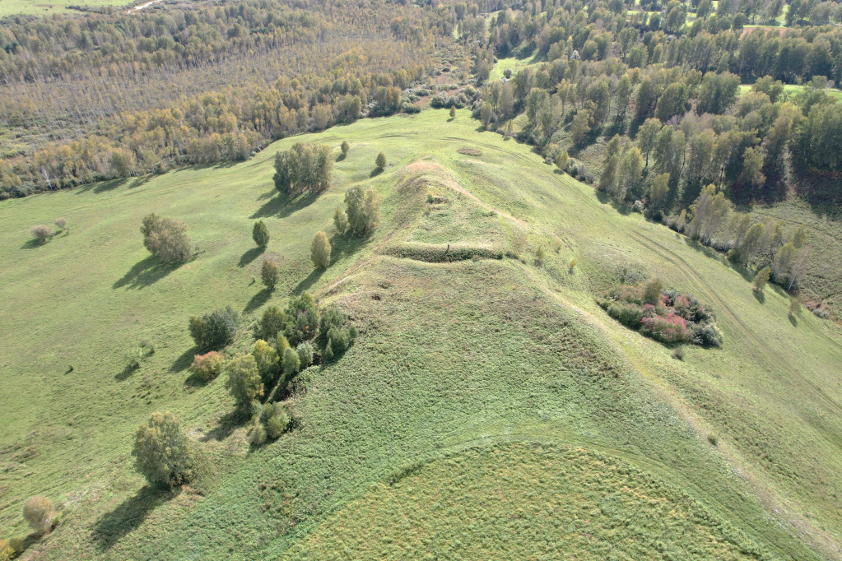
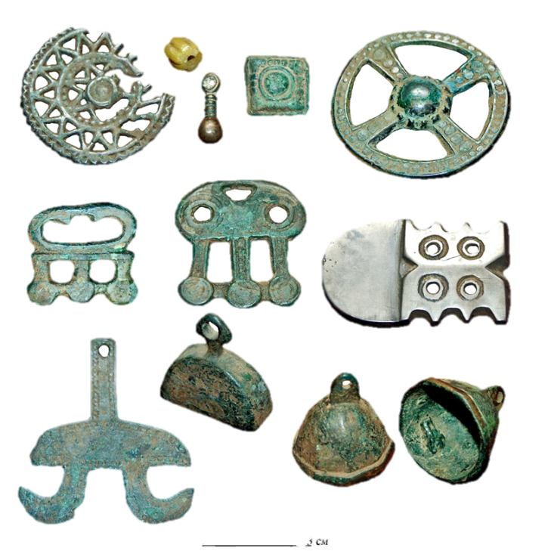
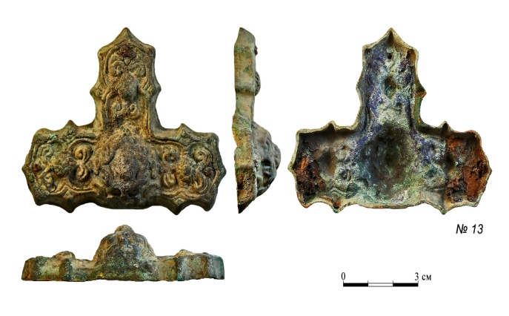
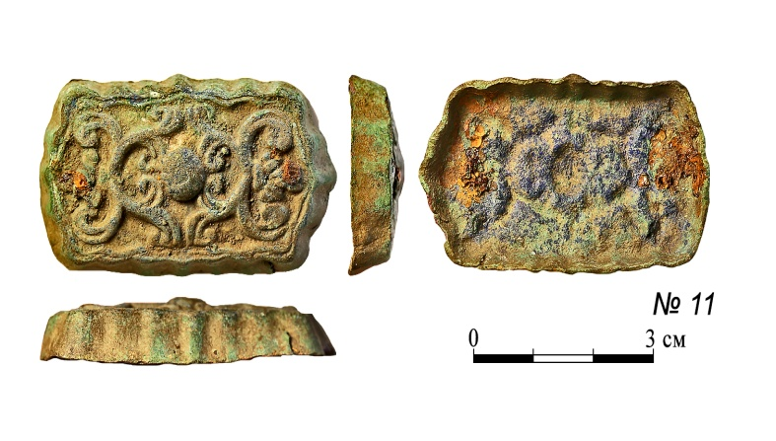
Средневековье 1,5 тыс. - 400 лет назад
Клад шамана на территории с. Лебеди
Известны памятники вблизи:
с. Ваганово,
с. Журавлево,
д. Калтышино,
с. Лебеди,
д. Плотниково,
пгт. Промышленная,
с. Титово,
д. Пархаевка
Городище Лебеди III
Самодийские и тюркские народы
Материалы из курганов Пархаевка 1
Кочевые скотоводы и воины

Slide 8
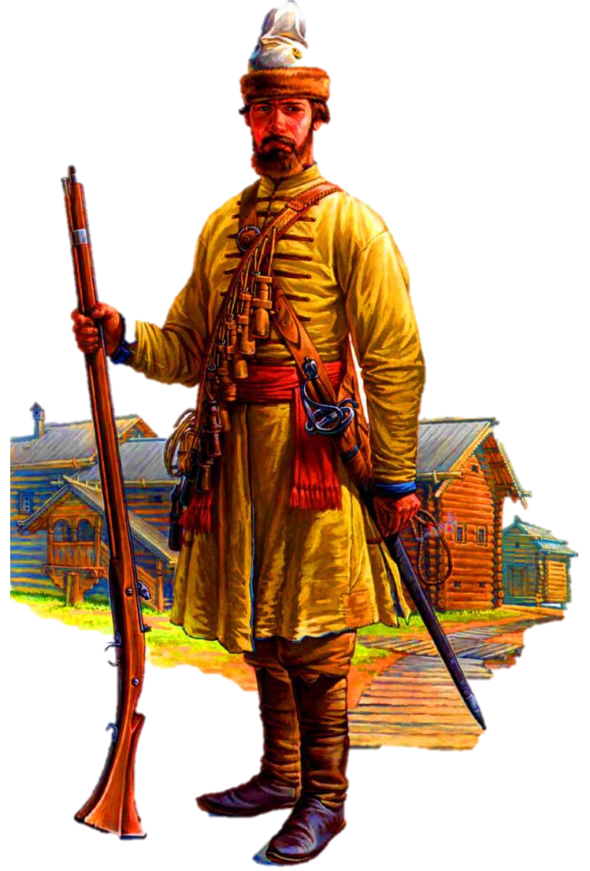
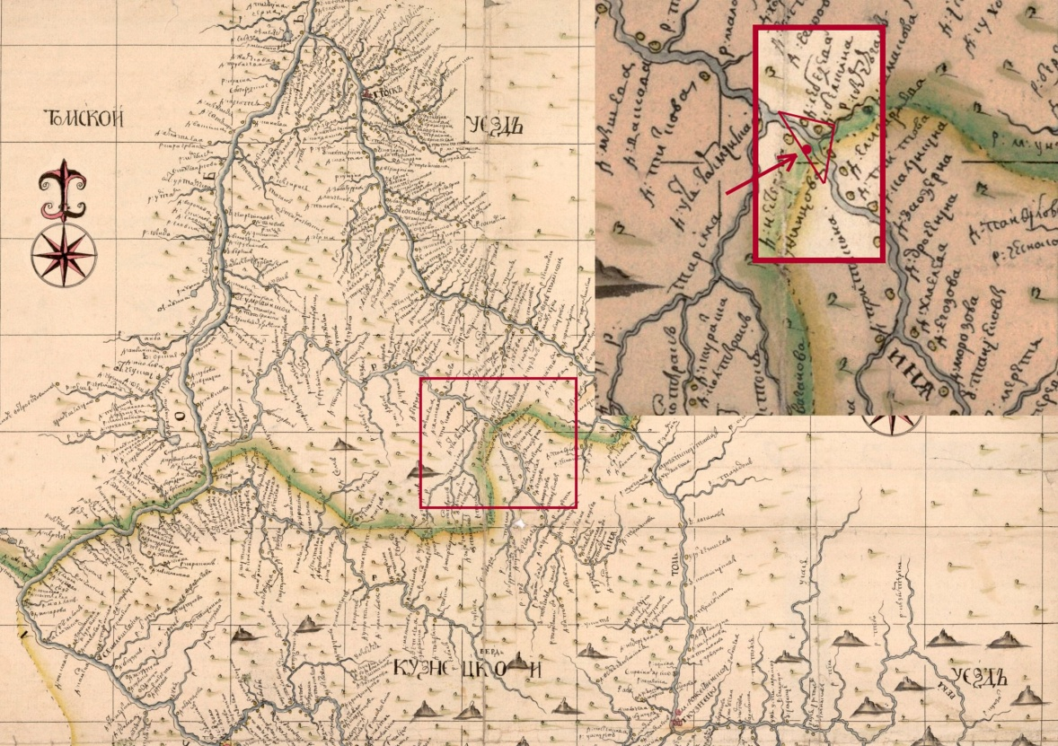
Новое время от 400 лет назад
Первые деревни округа:
Березова (н.в. Березово) 1736 г.
Васькова (н.в. Васьково) 1747 г.
Титова (н.в. Титово) до 1720 г.
Усть-Тарсминская (н.в. Усть-Тарсьма) до 1720 г.
Ваганова (Ваганово) 1736 г.
Корчуган-Белкина (н.в. Корбелкино) 1736 г.
Лебедева (н.в. Лебеди) 1736 г.
Уфимцева (н.в. Уфимцево) 1736 г.
Хмелева (Хмелево) 1736 г.
Известны памятники вблизи:
с. Лебеди,
д. Уфимцево,
д. Пьяново
Русские первопроходцы
Тюркское население Ини (телеуты)
1690 – 1700 гг.
(первые русские поселения в нижнем течении р. Иня)
1710-1720-е гг.
(старт русского поземельного освоения территории ПМО)
1925
2025

Slide 9
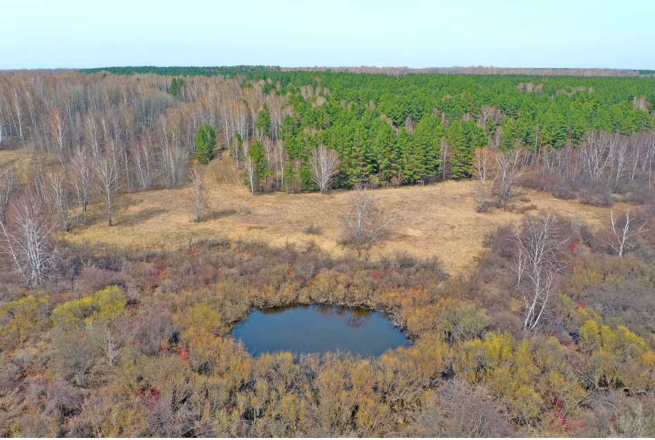
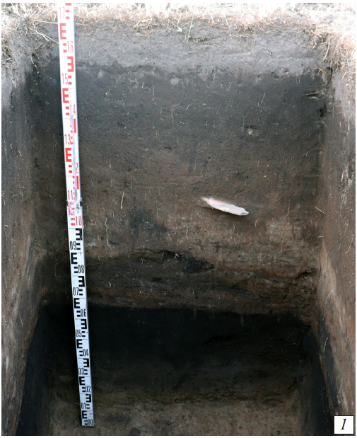
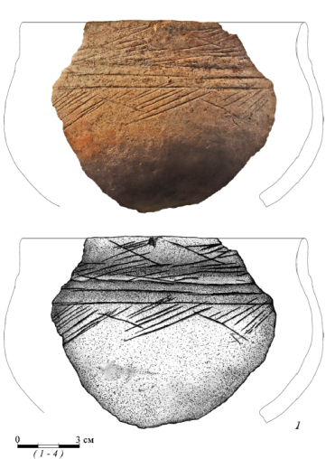
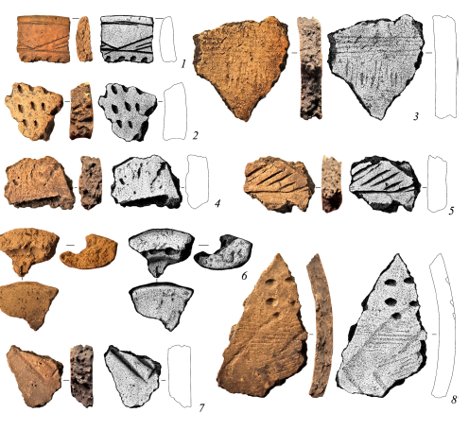
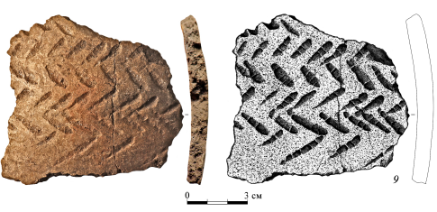
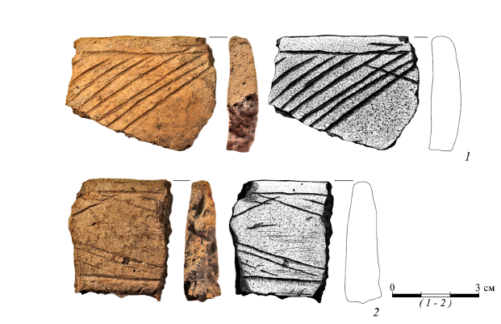
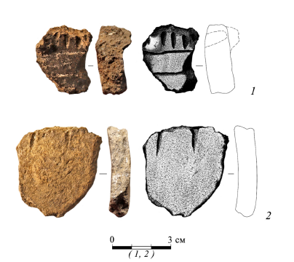
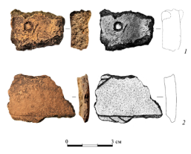
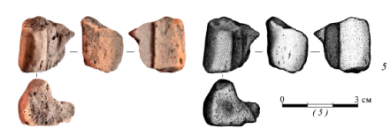
Поселение Лебеди 5

Slide 10
Археологическое законодательство России
Конституция Российской Федерации. Ст. 44, п. 3: Каждый обязан заботиться о сохранении исторического и культурного наследия, беречь памятники истории и культуры
Европейская конвенция об охране археологического наследия (пересмотренная) (Валлетта, 16 января 1992 г.) Ратифицирована РФ 2011 г.
Федеральный закон от 25.06.2002 N 73-ФЗ (ред. от 26.12.2024) (с изм. и доп., вступ. в силу с 13.01.2025) «Об объектах культурного наследия (памятниках истории и культуры) народов Российской Федерации»
Закон РФ от 21.02.1992 N 2395-1 (ред. от 08.08.2024) "О недрах". Ст. 33.
«Градостроительный кодекс Российской Федерации» от 29.12.2004 N 190-ФЗ (ред. от 26.12.2024) (с изм. и доп., вступ. в силу с 01.03.2025). Ст. 2, п. 10: осуществление градостроительной деятельности с соблюдением требований сохранения объектов культурного наследия и особо охраняемых природных территорий
«Земельный кодекс Российской Федерации» от 25.10.2001 N 136-ФЗ (ред. от 20.03.2025). Ст. 1; 2.
«Уголовный кодекс Российской Федерации» от 13.06.1996 N 63-ФЗ (ред. от 28.02.2025). Ст. 243, 243.1, 243.2, 243.3
«Кодекс Российской Федерации об административных правонарушениях» от 30.12.2001 N 195-ФЗ (ред. от 03.02.2025) (с изм. и доп., вступ. в силу с 01.03.2025). Статьи 7.13 – 7.16.
Постановление Правительства Российской Федерации от 25 апреля 2024 г. № 530 “Об утверждении Положения о государственной историко-культурной экспертизе”
Постановление Правительства РФ от 24 октября 2022 г. N 1893 "Об утверждении Правил выдачи, приостановления и прекращения действия разрешений (открытых листов) на проведение работ по выявлению и изучению объектов археологического наследия, включая работы, имеющие целью поиск и изъятие археологических предметов"
«Положение о порядке проведения археологических полевых работ и составления научной отчётной документации». Утверждено постановлением Бюро Отделения историко-филологических наук Российской академии наук от «12» апреля 2023 г. № 15
Определяет отношение государства к археологическому наследию
Основной закон, регулирующий сохранение археологического наследия
Обязывают учитывать при хозяйственной деятельности требования по сохранению археологического наследия
Обозначают меру наказания за несоблюдение требований по охране археологического наследия
Определяют основные процедуры для выполнения требований по охране археологического наследия
Единственный документ, регулирующий состав и методы проведения археологических исследований. Разработан в целях выполнения требований 73-ФЗ

Slide 11
Спасибо за внимание! С юбилеем, Земляки!

